Slide 1
Объединяем усилия для благополучия каждого
Финансовая грамотность в Липецкой области - 2022
при поддержке Отделения Липецк Банка России

Slide 2
Финансовая грамотность - 2022
Липецкая область
2 практики в каталоге Лучших региональных практик
в ТОП – 10 (индивидуальный зачет)
в ТОП – 5 (семейный зачет)
Всероссийского онлайн-зачета по финансовой грамотности
ЛИПЕЦКАЯ ОБЛАСТЬ 2022
90% участников прошли зачет
с первого раза

Slide 3
Финансовая грамотность - 2022
> 240
182
тыс. участников мероприятий
волонтера в реестре Ассоциации развития финансовой грамотности (АРФГ)
309
педагогов обучились на электронной платформе
3
проекта поддержаны АРФГ, в том числе финансово (250 тыс. рублей)
рейтинг 4.7 (из 5) на основании отзывов на платформе
4664
консультации по вопросам предпринимательства обработано центром «Мой бизнес» на «горячей линии»
2831
школьников попробовали профессии, востребованные в регионе, на площадках региона
очных консультаций проведено центром «Мой бизнес»
5550
189
школьника с ОВЗ попробовали себя в различных профессиях
победителей и призеров Международной и Всероссийской олимпиады по тематике финансовой безопасности (патронаж Президента РФ) и финансовой грамотности
10
за высокое качество результатов привлечено дополнительно
1,8 млн. рублей, которые направлены, в том числе, на оплату педагогам ПОО
студенческих команд в проектно – образовательном интенсиве »Бизнес – вояж» разработали проекты и получили сопровождение центра «Мой бизнес»
2359
сельских жителя приняли участие в сельском фестивале
6

Slide 4
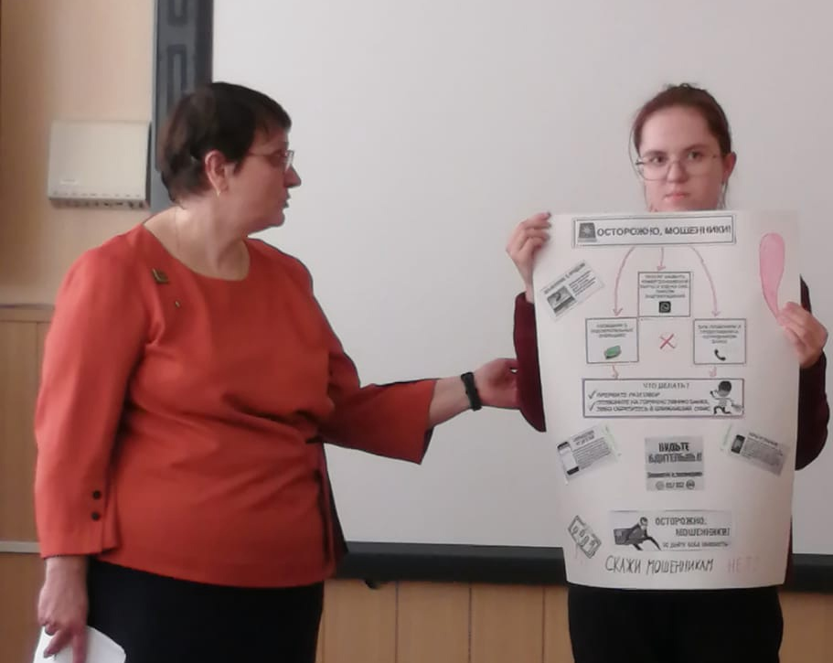
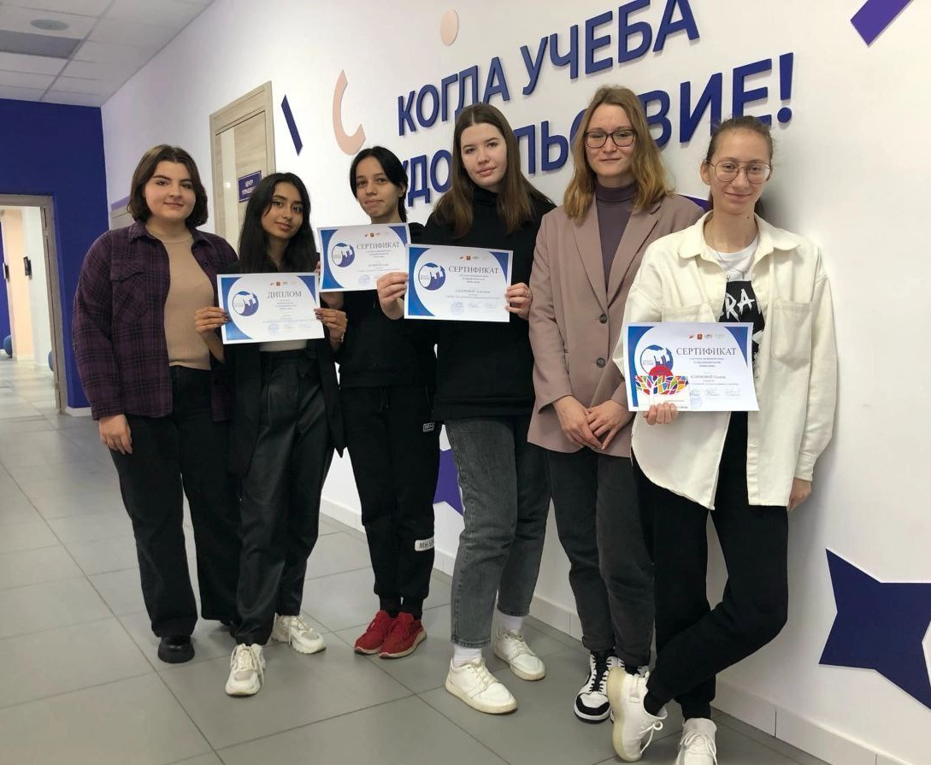
Обратная связь
Спасибо за фестиваль финансовой грамотности. Очень интересно и доступно для понимания детей, взрослых и пожилых
Участие в программе принесло положительные результаты. Самое главное - практическая направленность, т.е. развивается умение правильно распоряжаться финансами. Спасибо!
Финансовое образование молодежи способствует принятию грамотных решений, минимизирует риски и, тем самым, повышает финансовую безопасность молодежи
Мы получили много знаний в разных направлениях: начиная с маркетинга и заканчивая финансовой грамотностью. Всё это наша компания применяет на практике и все больше завоёвывает доверие и любовь клиентов.
ЛИПЕЦКАЯ ОБЛАСТЬ 2022
Андрей Остряков, председатель комитета образования Липецкого муниципального района
Юрий Вишняков, учитель истории и обществознания школы п. Лески Краснинского района
Ирина Родионова, учитель истории школы №2 пос. Добринка
Майя Арабян, лидер
стартапа «Октупус»

Slide 5
Финансовая грамотность – 2023: примеры проектов
Для сельских жителей
Для педагогов
Сельский фестиваль
«Экспедиция финансовой грамотности»
Проектно – образовательный интенсив
«Финансовая грамотность в образовании Липецкой области -2023»
Для детей – сирот, детей, оставшихся без попечения родителей
Для школьников
Проектно-образовательная программа
«Школа успешной жизни»
Акция «Финансовая безопасность в цифровом мире»
Для школьников, детей с ОВЗ
Для предпринимателей
Профориентационные мероприятия, в том числе профессиональные пробы
Обучающие мероприятия в рамках региональных проектов «Создание условий для легкого старта и комфортного ведения бизнеса» и «Акселерация субъектов малого и среднего предпринимательства»
Для пенсионеров и предпенсионеров:
Pension FG

Slide 6
Стратегические ориентиры
до 2030 года в России
От финансовой грамотности к финансовой КУЛЬТУРЕ
Включены в «дорожную карту» Стратегии повышения финансовой грамотности
96%
Инвестиционная грамотность
взрослого населения охвачены информационными сервисами и образовательными программами по финансовой культуре
Налоговая грамотность
Пенсионная грамотность
Бюджетная грамотность
Цифровая грамотность
Финансовая грамотность
для предпринимателей

